Slide 1

Презентация 1/31
КРИПТОСИСТЕМА ЭЛЬ-ГАМАЛЯ.
ЛАБОРАТОРНАЯ РАБОТА
Ковун В. А., магистрант 2-го курса факультета ПММ
Воронков Б. Н., к. т. н., доцент
факультета ПММ
(Воронежский государственный университет, vrnkv@mail.ru)

Slide 2
Постановка задачи
2/31
Провести анализ криптографического алгоритма Эль-Гамаля.
Разработать сценарий выполнения лабораторной работы по изучению алгоритма Эль-Гамаля.
Ознакомиться с обучающими программами по криптографии: DES, ГОСТ 28147-89, Crypto-03, Elgamal, выявить их достоинства и недостатки.
Разработать и реализовать обучающую компьютерную программу El-Gamal_Tutor.

Slide 3
Постановка задачи (в лабораторной работе)
3/31
Ознакомиться с обучающей компьютерной программой El-Gamal_Tutor.
Изучить и привести описание алгоритма Эль Гамаля (в соответствии с обозначениями из [4]) с доказательством корректности алгоритма, его достоинствами и недостатками.
Зафиксировать (для отчета) последовательность этапов обучения в программе El-Gamal_Tutor.
Провести тестирование программы El-Gamal_Tutor с целью выявления ошибок и недочетов.

Slide 4
Постановка задачи (в лабораторной работе)
4/31
С помощью пакета прикладных программ Maple произвести шифрование и расшифрование сообщения, заданного в виде одного блока открытого текста.
Сформулировать и обосновать принципы работы алгоритма Эль Гамаля.
Одним из методов решения задачи дискретного логарифмирования осуществить криптоанализ заданного шифрованного текста на основе известных составляющих открытого ключа .
Ответить на контрольные вопросы.
Составить и защитить отчет о проделанной работе.

Slide 5
Содержание отчёта 5/31
Постановка задачи
Описание криптосистемы Эль Гамаля.
Последовательность этапов и результаты обучения с использованием программы El-Gamal_Tutor.
Выявление ошибок и недочетов в обучающей программе El-Gamal_Tutor.
Результаты шифрования и расшифрования с использованием ППП.
Принципы работы алгоритма Эль Гамаля.
Последовательность этапов и результаты криптоанализа.
Ответы на контрольные вопросы.
Выводы
Библиография

Slide 6
Принципы работы алгоритма Эль Гамаля 6/31
1. Криптосистема асимметричная (двухключевая).
2. Блочная, с длиной блока открытого текста, меньше или равной длине открытого (публичного) ключа.
3. Длина открытого и закрытого ключей, по современным представлениям, 2048 бит или более.
4. Используется лишь один метод шифрования – метод аналитических преобразований.
5. Базируется на вычислительно трудной задаче дискретного логарифмирования.
6. Предоставляет возможность реализации электронной подписи.

Slide 7
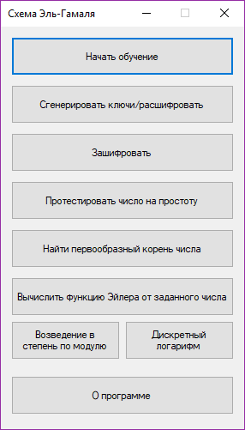
Основная форма 7/31

Slide 8
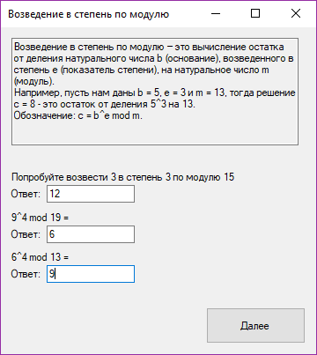
Режим обучения: 1-ый шаг 8/31

Slide 9
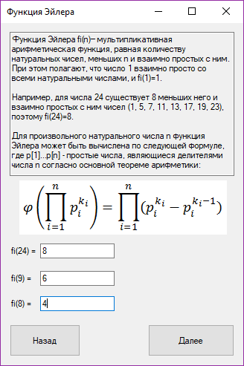
Режим обучения: 2-ой шаг 9/31

Slide 10
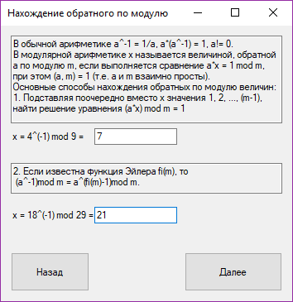
Режим обучения: 3-ий шаг 10/31

Slide 11
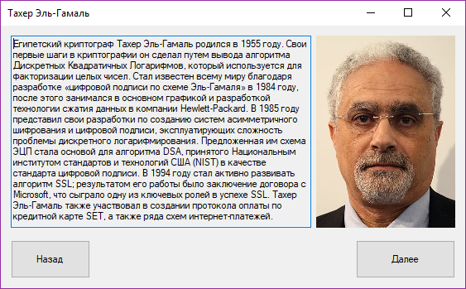
Режим обучения: 4-ый шаг 11/31

Slide 12
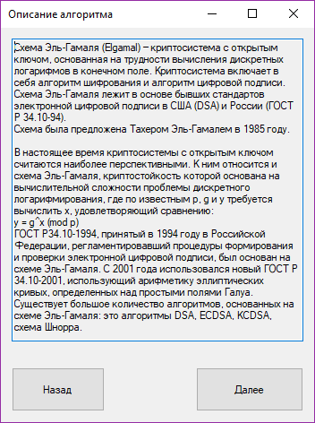
Режим обучения: 5-ый шаг 12/31

Slide 13
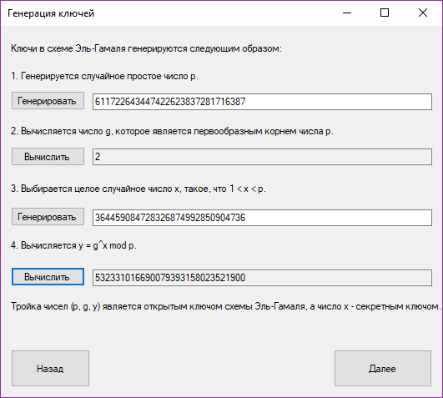
Режим обучения: 6-ой шаг 13/31

Slide 14
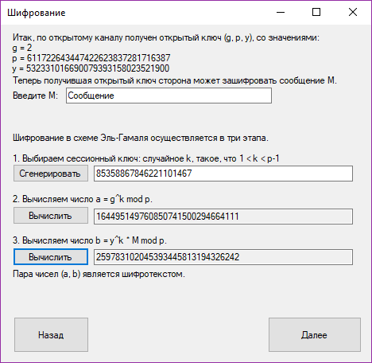
Режим обучения: 7-ой шаг 14/31

Slide 15
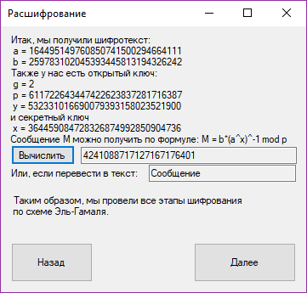
Режим обучения: 8-ой шаг 15/31

Slide 16
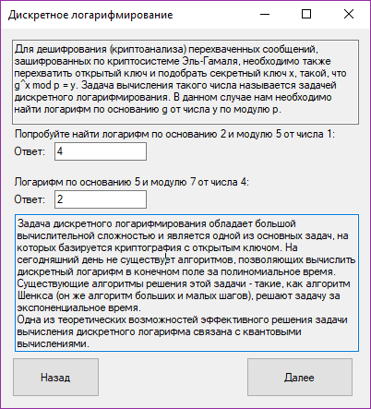
Режим обучения: 9-ый шаг 16/31

Slide 17
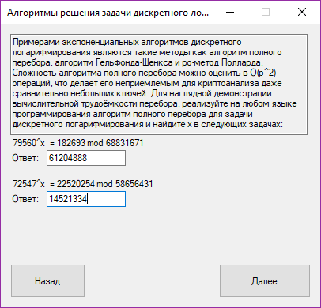
Режим обучения: 10-ый шаг 17/31

Slide 18
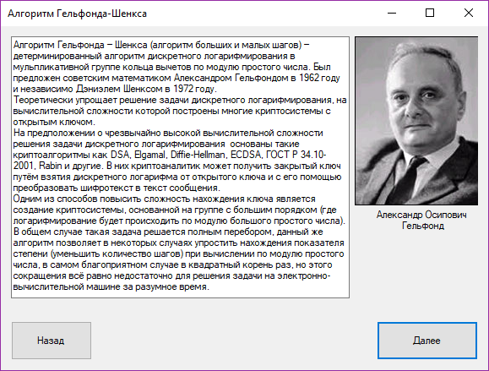
Режим обучения: 11-ый шаг 18/31

Slide 19
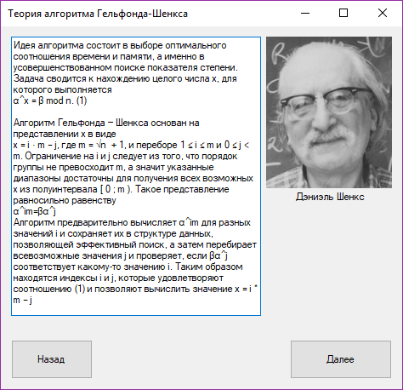
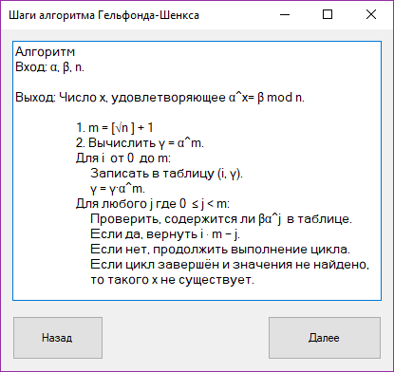
Режим обучения: 12-ый и 13-ый шаги 19/31

Slide 20
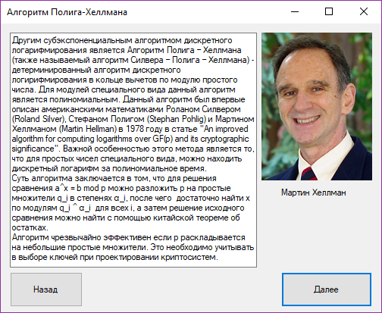
Режим обучения: 14-ый шаг 20/31

Slide 21
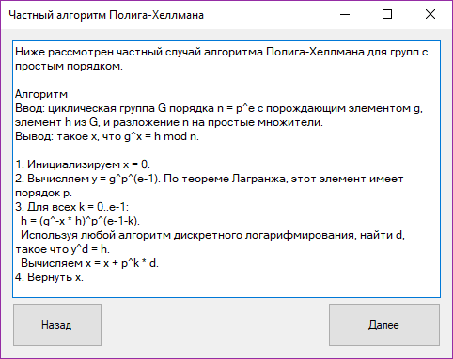
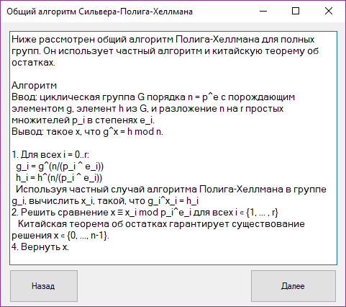
Режим обучения: 15-ый и 16-ый шаги 21/31

Slide 22
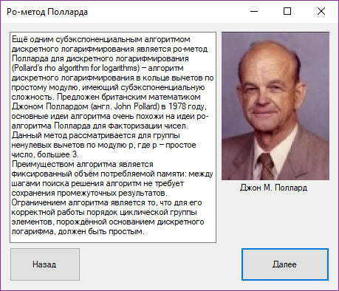
Режим обучения: 17-ый шаг 22/31

Slide 23
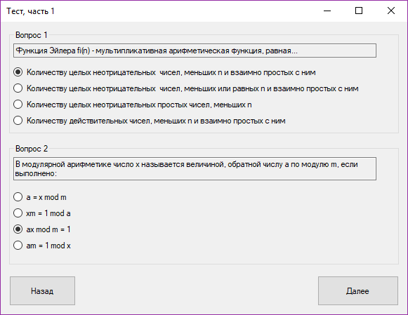
Режим обучения: Тест 23/31

Slide 24
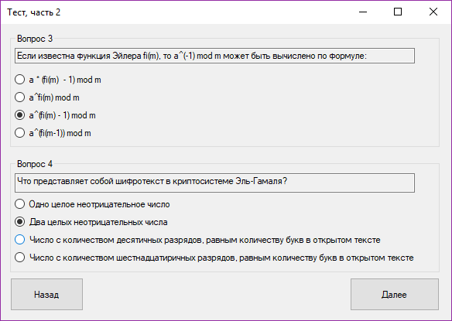
Режим обучения: Тест 24/31

Slide 25
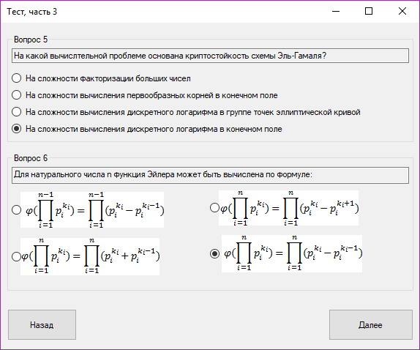
Режим обучения: Тест 25/31

Slide 26
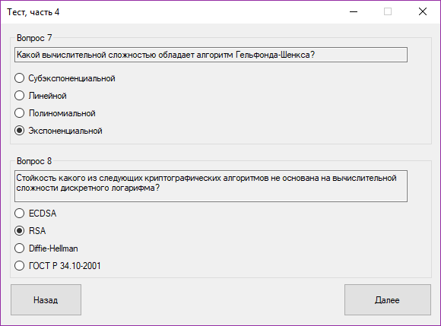
Режим обучения: Тест 26/31

Slide 27
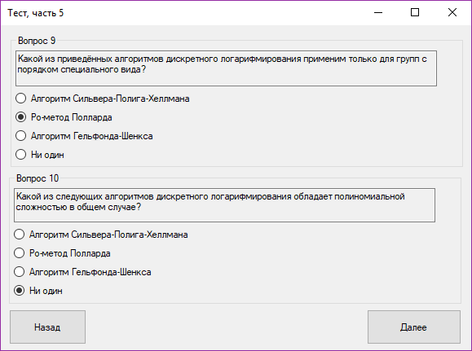
Режим обучения: Тест 27/31

Slide 28
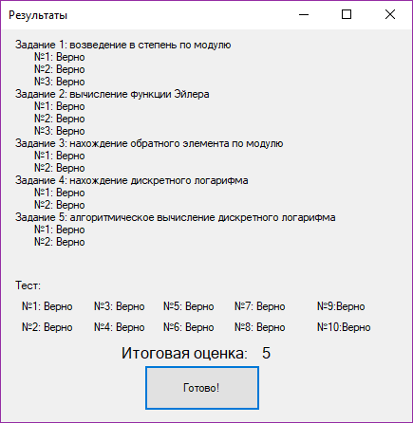
Результаты ответов 28/31

Slide 29
Особенности программы 29/31
Открытый исходный код
Наглядность обучения
Наличие системы проверки полученных знаний
Наличие большого количества дополнительных функций
Обучение не только принципам работы криптосистемы, но и базовым принципам её криптоанализа

Slide 30
Библиография 30/31
Воронков Б. Н. Криптографические методы защиты информации: учебное пособие / Б. Н. Воронков. – Воронеж: Издательско-полиграфический центр Воронежского государственного университета, 2008. – 59 с.
Схема Эль-Гамаля / Википедия [текст]. – (URL: https://ru.wikipedia.org/wiki/Схема\_Эль-Гамаля) (дата обращения 13.05.2018).
Воронков Б. Н. Обучающая компьютерная программа для изучения Российского стандарта криптографического преобразования / Б. Н. Воронков, И. И. Проскурин // Современные информационные технологии и ИТ-образование. Сборник избранных трудов 6-ой международной НПК (г. Москва, 12 – 14 декабря 2011 г.). – Москва: ИНТУИТ.РУ, 2011. – С. 121 – 127.
Ковун В. А. Криптоанализ в обучающей программе El-Gamal\_Tutor / В. А. Ковун, Б. Н. Воронков // Информатика: проблемы, методология, технологии: сборник материалов XVIII международной научно-методической конференции, г. Воронеж, 8 – 9 февраля 2018 г.: в 7-ти томах. – Воронеж: Издательство «Научно-исследовательские публикации» (ООО «Вэлборн»), 2018. – Т. 7. – С. 194 – 198.
Ковун В. А. Алгоритм Эль-Гамаля. Лабораторная работа / В. А. Ковун, Б. Н. Воронков // Математика, информационные технологии, приложения: сборник трудов Межвузовский научной конференции молодых ученых и студентов, 23 апреля 2018 г. – Воронеж: Издательство «Научно-исследовательские публикации», 2018 – С. 46 – 60.

Slide 31
Спасибо за внимание !

